Slide 1
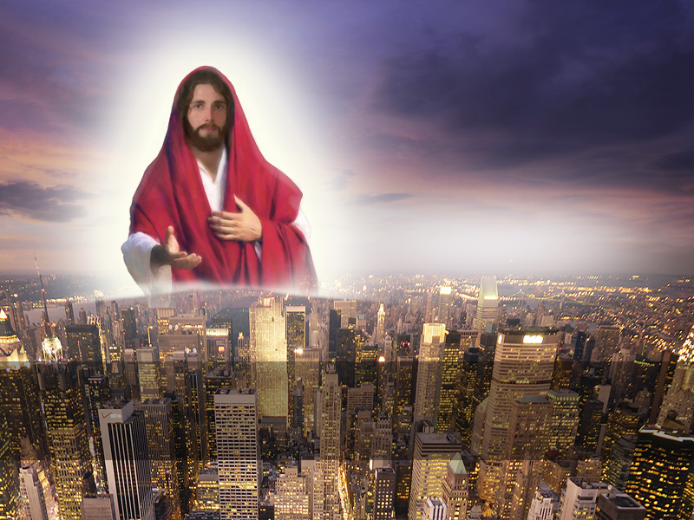
Вести
от
Иисуса
для последнего
времени
Часть 10
Уча их соблюдать все, что Я повелел вам; и се, Я с вами во все дни до скончания века.
Евангелие от Матфея 28:20
Notes:
Вести от Иисуса для последнего времени
«Уча их соблюдать все, что Я повелел вам; и се, Я с вами во все дни до скончания века» (Мф. 28:20).

Slide 2
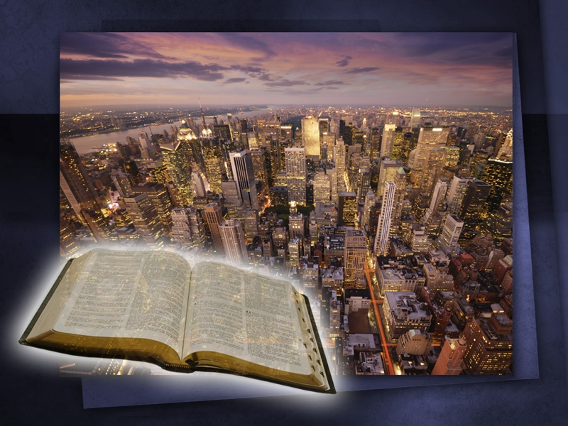

Slide 3
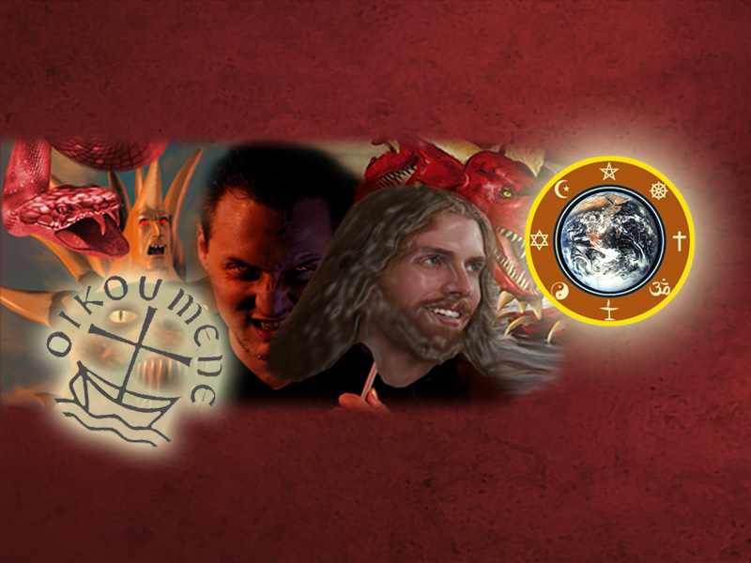
ПРОРОЧЕСТВО ОБ АНТИХРИСТЕ
РАЗОБЛАЧАЕТ РЕЛИГИОЗНЫЙ ОБМАН
Notes:
ПРОРОЧЕСТВО ОБ АНТИХРИСТЕ РАЗОБЛАЧАЕТ РЕЛИГИОЗНЫЙ ОБМАН

Slide 4
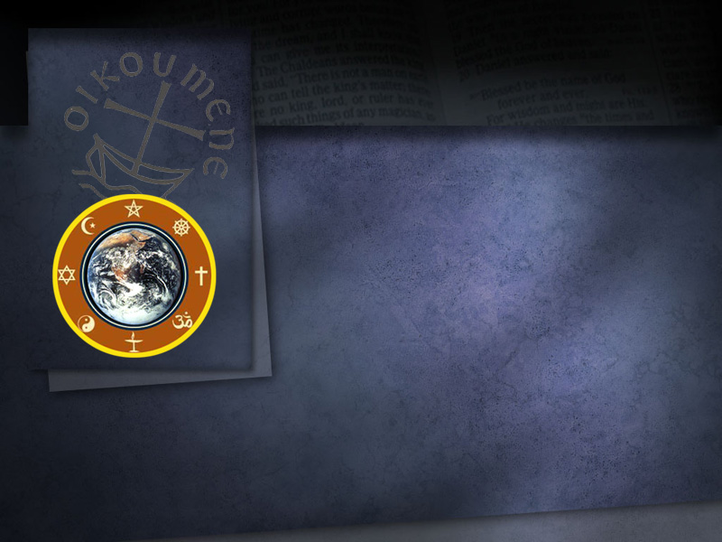
Узнайте истину о Всемирном Совете Церквей и власти антихриста.
Что за этим стоит?
Notes:
Узнайте истину о Всемирном Совете Церквей и власти антихриста. Что за этим стоит?

Slide 5
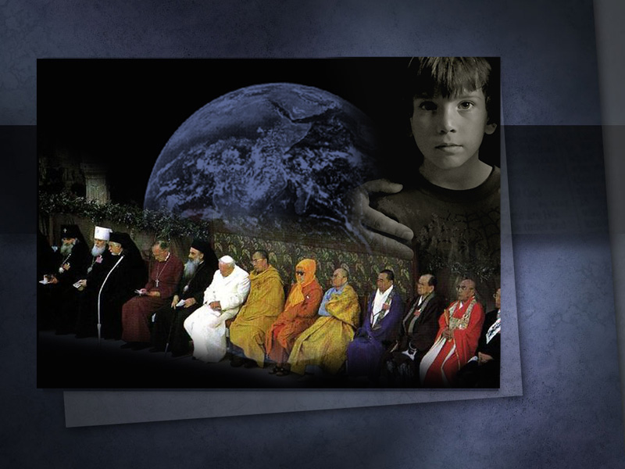
Notes:
Если историки когда-то будут описывать современный период и им потребуется дать ему определение с точки зрения религии, то с большой долей вероятности ее назовут «эра Экумении». Все чаще происходит слияние церквей, создаются межконфессиональные союзы и объединения. Всемирный Совет Церквей приобретает огромное влияние в христианском мире. И, как следствие, церковные организации претерпевают ряд существенных перемен: они перенимают не свойственные их деноминациям учения и обряды. И потому за какие-то полвека церковь меняется настолько, что верующие невольно замечают: «Моя церковь сегодня вовсе не та, какой я знал ее будучи ребенком». В воздухе парит волна перемен.

Slide 6
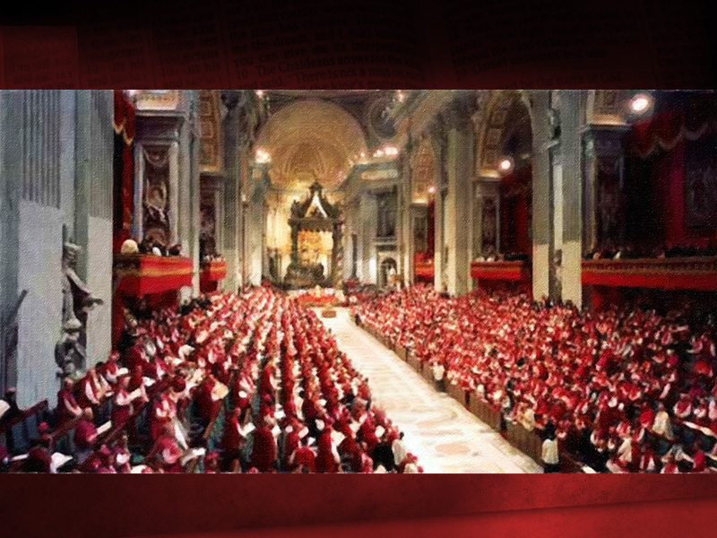
Notes:
Многие протестанты перестают быть таковыми, забывая уроки Реформации, они все более склонны к тому, чтобы объединиться с церковью, чье учение в свое время и вызвало протест искренних последователей Христа. Некоторые протестантские лидеры с благосклонностью смотрят на воссоединение с Римом, а в иных протестантских церквах проводятся мессы и имеются иконы в храмах. Удивительно, не правда ли?

Slide 7
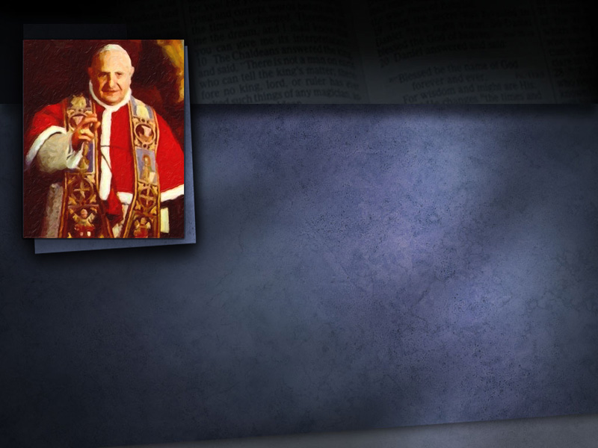
Папа Иоанн XXIII
Мы оденем свои лучшие одежды и откроем объятья
для наших отделившихся братьев, и пригласим их возвратиться.
Notes:
Папа Иоанн XXIII созвал Второй Ватиканский Собор, чтобы открыть двери Римской церкви, с целью поощрения диалога с протестантами. Он заявил:
«Мы оденем свои лучшие одежды и откроем объятья для наших отделившихся братьев, и пригласим их возвратиться».
Во время 2-го Ватиканского собора были приняты новые положения, которые делают католическую церковь более привлекательной для протестантов: служения на родном языке вместо латыни, общие пения, удаление некоторых святых покровителей, приуменьшение требований исповеди, и это лишь некоторые нововведения. Что все это значит?

Slide 8
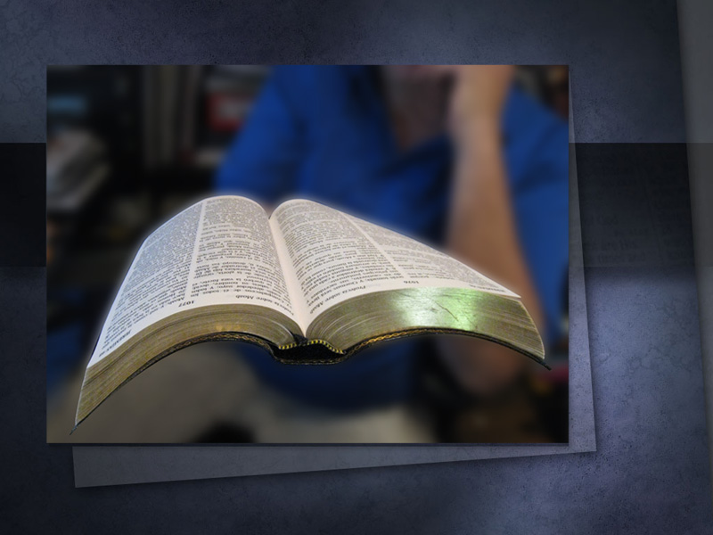
Notes:
Прежде всего, нам надо понять, почему произошла протестантская Реформация, иначе разделение в христианстве кажется абсурдным или бессмысленным. Реформация — это протест против религиозной системы, протест, который задолго был предсказан еще пророком Даниилом.

Slide 9
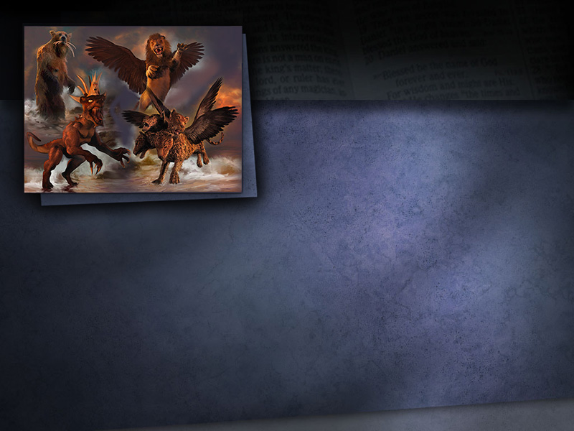
Даниил 7:2, 3
…Даниил сказал: видел я в ночном
видении моем, и вот, четыре ветра небесных боролись на великом море…
Notes:
Обратимся теперь к пророчеству.
Книга Даниила 7:2, 3
…Даниил сказал: видел я в ночном видении моем, и вот, четыре ветра небесных боролись на великом море…

Slide 10
Даниил 7:2, 3
…и четыре больших зверя вышли из моря, непохожие один на другого.
Notes:
Книга Даниила 7:2, 3
…и четыре больших зверя вышли из моря, непохожие один на другого.
Очевидно, что здесь используются символы. Много библейских пророчеств написаны на языке символов. Тем не менее, если изучить пророчество, можно найти «золотой ключик», который откроет смысл этих символов.

Slide 11
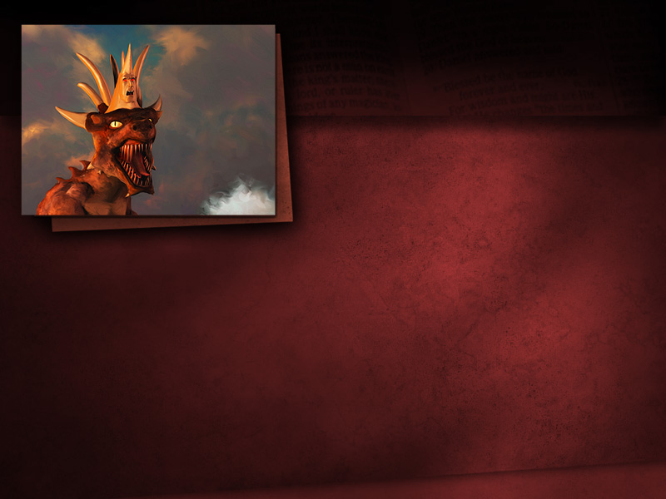
Даниил 7:17, 23
Эти большие звери, которых
четыре, означают, что четыре царя восстанут от земли … Зверь четвертый — четвертое царство будет на земле…
Notes:
Прежде всего то, что означает зверь в библейских пророчествах?
Книга Даниила 7:17, 23:
Эти большие звери, которых четыре, означают, что четыре царя восстанут от земли… Зверь четвертый — четвертое царство будет на земле…
Друзья, вот он, «золотой ключик», который открывает символ зверя в пророчестве. Зверь изображает земную власть или царство.

Slide 12
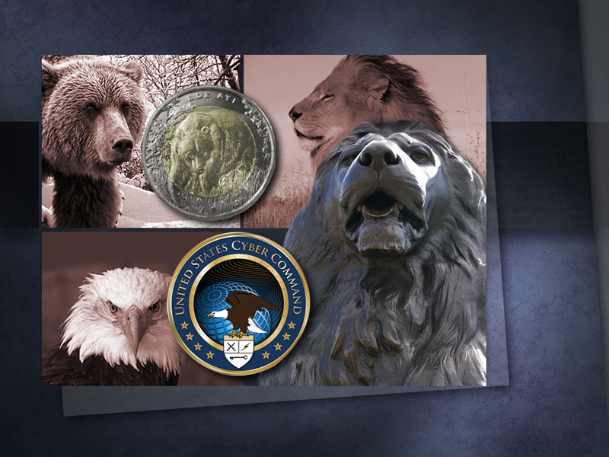
Notes:
Не посчитайте это странным, но и в наше время это тоже встречается довольно часто. Например, у нас есть британский лев, американский орел, русский медведь и другие. Бог изображает будущие взлеты и падения наций через появление и исчезновение различных животных в пророчестве.

Slide 13
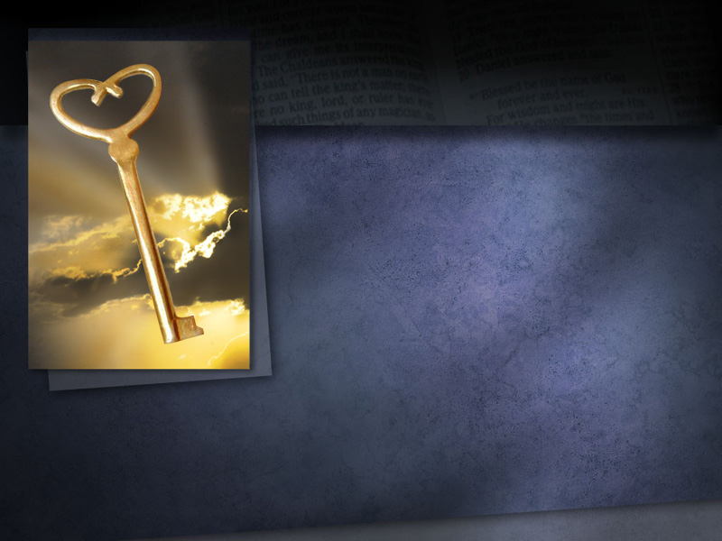
Даниил 7:2
…Даниил сказал: видел я в ночном видении моем, и вот, четыре ветра
небесных боролись на великом море.
Notes:
Книга Даниила 7:2
…Даниил сказал: видел я в ночном видении моем, и вот, четыре ветра небесных боролись на великом море…
Что представляет символ моря или воды в пророчестве? Говорится, что звери выходят из моря. Где нам найти «золотой ключик», чтобы раскрыть этот символ?

Slide 14
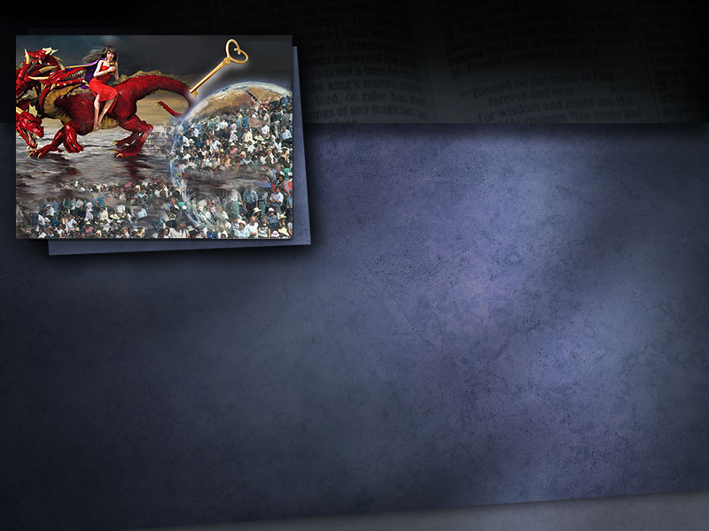
Откровение 17:15
И говорит
мне: воды,
которые ты видел, где сидит блудница, суть люди, и народы, и племена, и языки.
Notes:
Давайте откроем книгу Откровения, и будем искать ответ. Пророк Иоанн описывает видение, в котором он видел зверей и животных, и ангел объясняет:
Откровение 17:15
И говорит мне: воды, которые ты видел, где сидит блудница, суть люди, народы, нации, и языки.
Вот он — этот «ключик»! Вода в пророчестве представляет народы, нации, из которых возникают страны. Насколько логичны пророчества Библии!

Slide 15
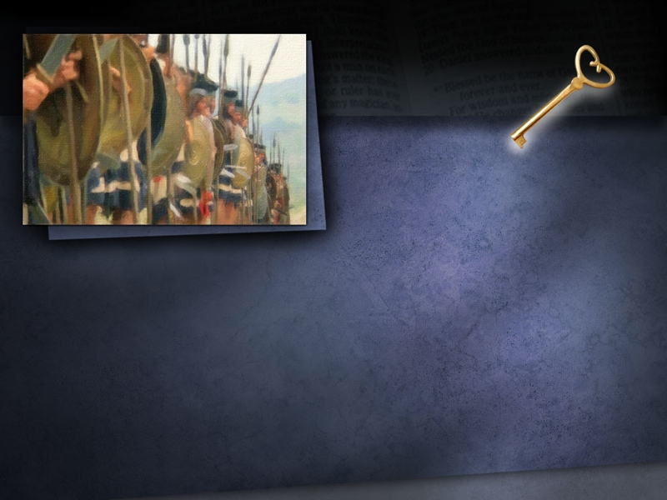
Захария 7:14
И Я развеял их по всем народам…
Notes:
А что же в пророчестве представляет символ ветра? Говоря об Израиле, Бог сказал в книге пророка Захарии:
Захарии 7:14
И Я развеял их по всем народам...
А вот еще один «ключик»! Ясно, что не буквально ветром или ураганом Бог рассеял Израиля. Это была война! Нападающие страны вторглись и увели их в плен в чужие земли. Итак, ветер в пророчестве представляет войны, раздоры и волнения.

Slide 16
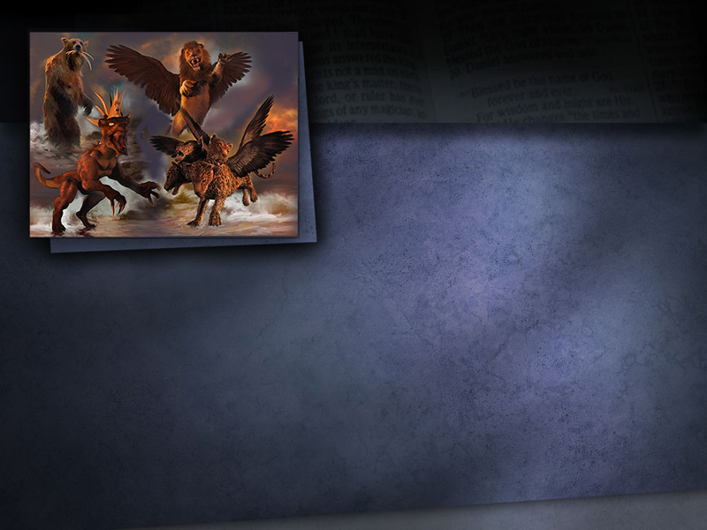
Даниил 7:3
И четыре больших зверя вышли из моря, непохожие один на другого.
Notes:
Даниил в своем видении видел, как четыре великих царства или земные власти восстали из народов мира в результате войн и завоеваний.
Даниила 7:3
И четыре больших зверя вышли из моря, отличных друг от друга.
Библейское пророчество очень интересно и очень важно, потому что оно описывает судьбу и роль мировых держав за сотни лет, до того как они появились.

Slide 17
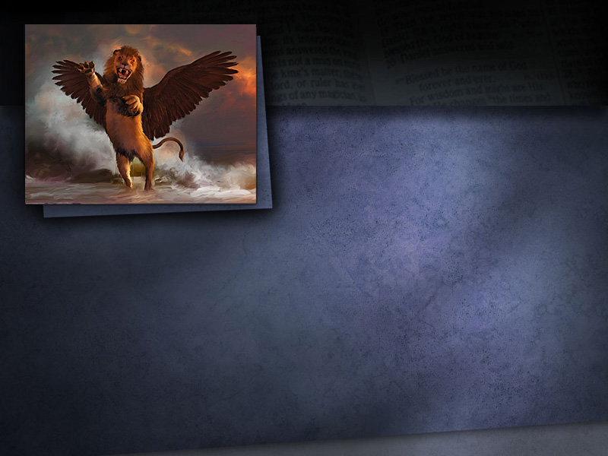
Даниил 7:4
Первый — как лев, но у него крылья орлиные…
Notes:
Вот описание первого царства, которое видел Даниил:
Книга Даниила 7:4
Первый — как лев, но у него крылья орлиные…
Лев с крыльями орла представляет собой первую мировую империю, называемую Вавилоном. Так как лев является царем зверей, а орел — царем птиц, то оно занимало высокое положение. Это было царство, которое правило миром во времена Даниила. Среди древних руин старого Вавилона мы находим на камнях изображения крылатых львов.

Slide 18
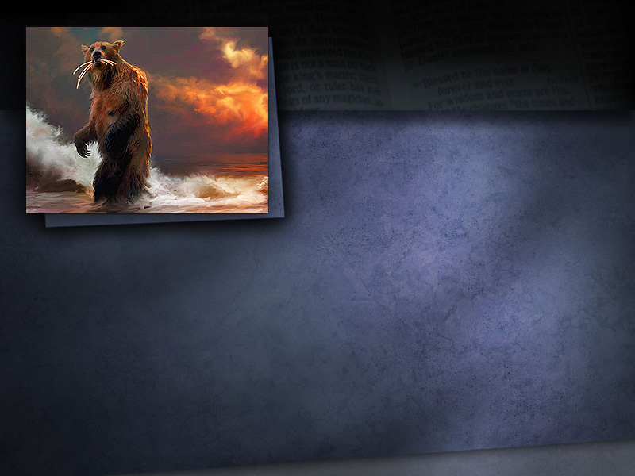
Даниил 7:5
И вот еще зверь, второй,
похожий на медведя, стоял с одной стороны, и три клыка во рту у него, между зубами его…
Notes:
Обратите внимание, что было показано Даниилу относительно развивающихся событий будущего:
Книга Даниила 7:5
И вот еще зверь, второй, похожий на медведя, стоял с одной стороны, и три клыка во рту у него, между зубами его…

Slide 19
Даниил 7:5
…ему сказано так: „встань, ешь мяса много!”
Notes:
Книга Даниила 7:5
…ему сказано так: «встань, ешь мяса много!»
Этот медведь представляет вторую мировую империю — Мидо-Персию, которая свергла вавилонян и завоевала мир под правлением Кира Великого. Медведь показан, что он стоял с одной стороны и это говорит о том, что персы были сильнее. Многие книги по истории называют ее Персидской империей.

Slide 20
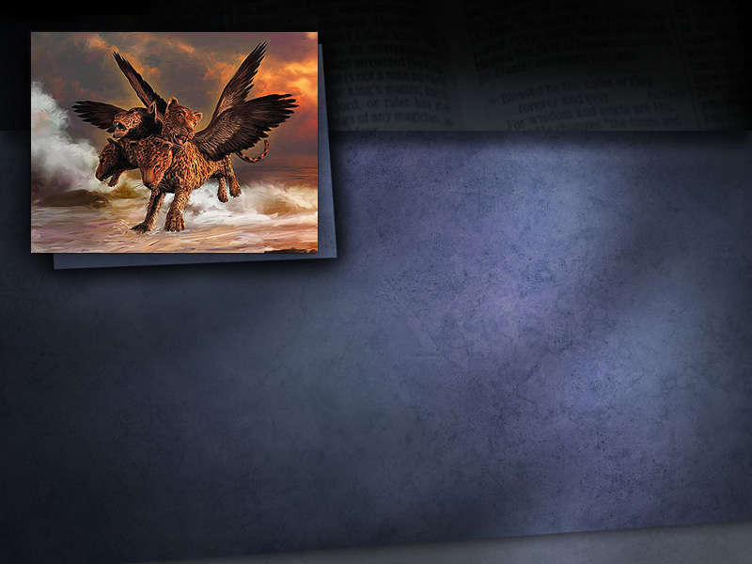
Даниил 7:6
Затем видел я, вот еще зверь, как барс…
Notes:
Продолжаем читать пророчество:
Даниила 7:6
Затем видел я, вот еще зверь, как барс...
Барс представляет собой третью мировую империю — Грецию. Обратите внимание, что у этого барса четыре крыла, и четыре головы. Крылья говорят о скорости завоеваний Александра Македонского.

Slide 21
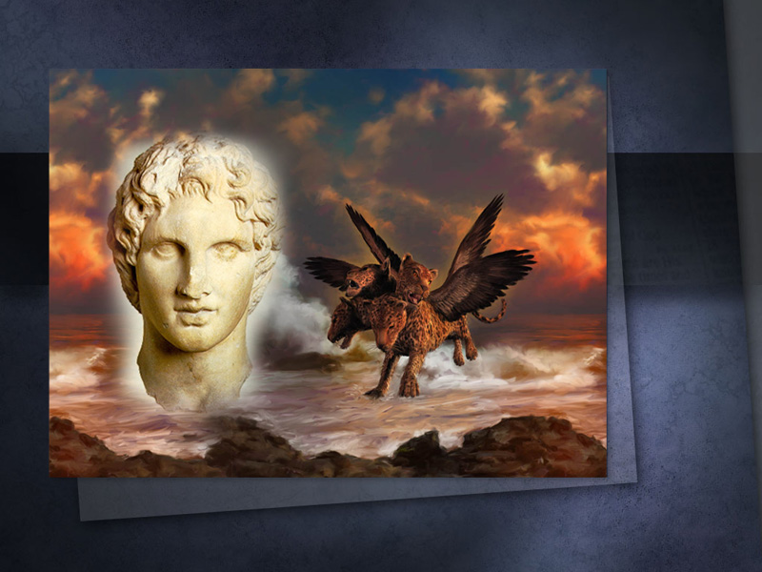
Notes:
При Александре Великом греки завоевали мир в сравнительно короткое время. Но он умер в расцвете своей славы и греческая империя была разделена между его четырьмя ведущими генералами, представленными в пророчестве ​​четырьмя головами барса.

Slide 22
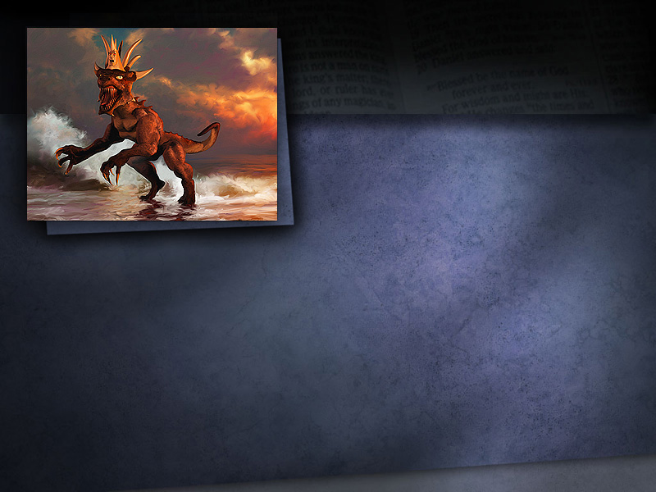
Даниил 7:7
…И вот зверь четвертый, страшный и ужасный и весьма сильный…
Notes:
Четвертый зверь, которого видел Даниил, был отличным от иных, и он никогда не видел такого раньше.
Книга Даниила 7:7
…И вот зверь четвертый, страшный и ужасный и весьма сильный…
У этого зверя было десять рогов на голове и он был страшным на вид существом с большими железными зубами и медными когтями. Он был чрезвычайно жестоким и кровожадным. Такова в действительности характеристика четвертой мировой империи — языческого Рима.

Slide 23
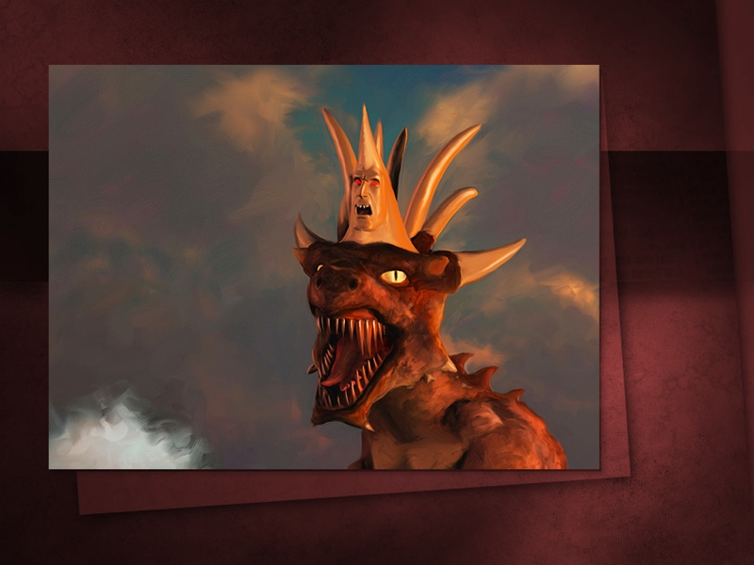
Notes:
Римляне твердо верили в вечность Рима и империи и не могли предвидеть никакой опасности. Но пророчество предсказало: «царство будет разделено». И десять рогов четвертого зверя представляют десять наций, на которые Рим, в конечном итоге, распался.

Slide 24
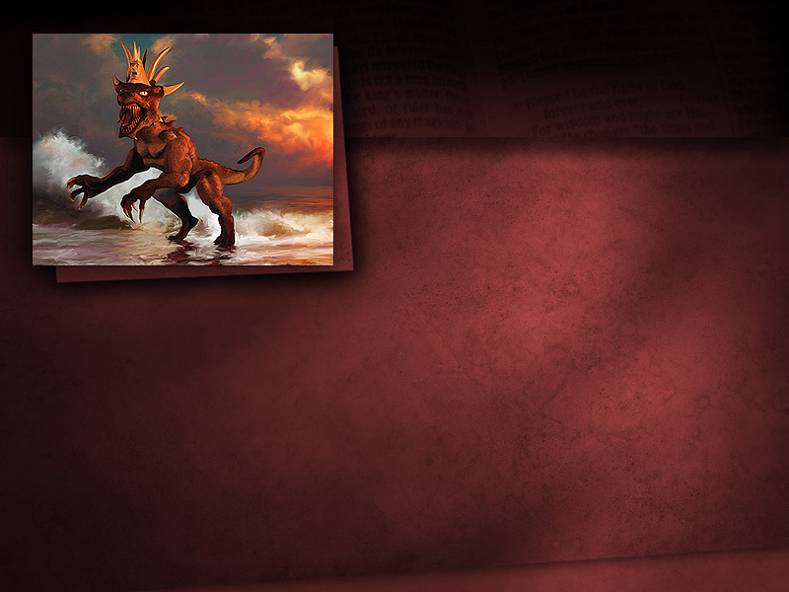
Даниил 7:8
Я смотрел на эти рога, и вот, вышел между
ними еще небольшой рог, и три из прежних рогов с корнем исторгнуты были перед ним…
Notes:
Потом Даниил увидел нечто очень необычное.
Книга Даниила 7:8
Я смотрел на эти рога, и вот, вышел между ними еще небольшой рог, и три из прежних рогов с корнем исторгнуты были перед ним…

Slide 25
Даниил 7:8
…и вот, в этом роге были глаза, как глаза человеческие, и уста, говорящие высокомерно.
Notes:
Книга Даниила 7:8
…и вот, в этом роге были глаза, как глаза человеческие, и уста, говорящие высокомерно.
Этот маленький рог был настолько могущественным, что исторг три рога из десяти, и укрепился и возвеличился.

Slide 26
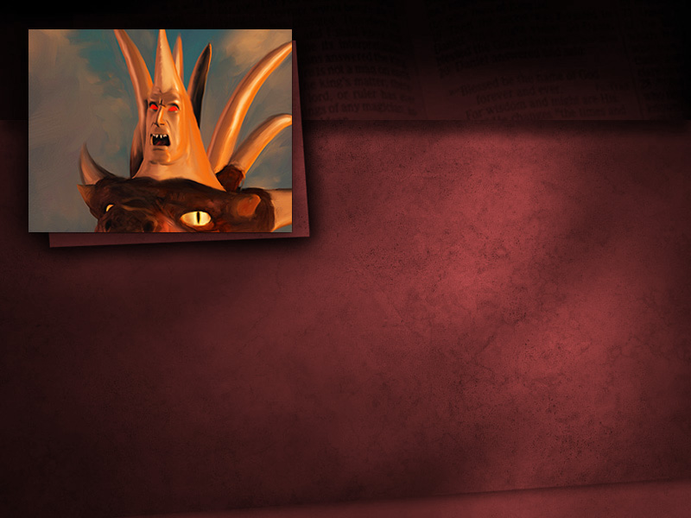
Д-р Адам Кларк
Протестантские писатели считают, что это зверь — Папа.
Notes:
Известный библейский ученый д-р Адам Кларк (Dr. Adam Clark)
«Протестантские писатели считают что этот зверь — Папа».
А теперь давайте внимательно проанализируем действия этого небольшого рога, и посмотрим действительно ли они совпадают с развитием папской системы. Протестантские реформаторы считали, что этот небольшой рог представляет антихриста библейских пророчеств.

Slide 27
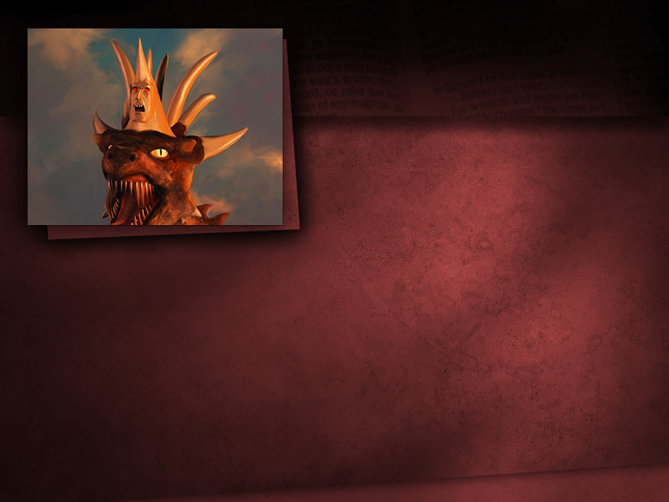
Даниил 7:19, 20
Тогда пожелал
я точного
объяснения о четвертом звере… и о десяти рогах, которые были на голове у него, и о другом, вновь вышедшем…
Notes:
Даниил был обеспокоен, потому что осознавал всю важность видения, кульминацией которого стали действия, связанные с четвертым зверем и особенно его малым рогом.
Книга Даниила 7:19, 20
Тогда пожелал я точного объяснения о четвертом звере... и о десяти рогах, которые были на голове у него, и о другом, вновь вышедшем…

Slide 28
Даниил 7:19, 20
…перед которым
выпали три, — о том самом роге, у которого были глаза и уста, говорящие высокомерно, и который по виду стал больше прочих.
Notes:
Даниил 7:19, 20
…перед которым выпали три, о том самом роге, у которого были глаза и уста, говорящие высокомерно, и который по виду стал больше прочих.

Slide 29
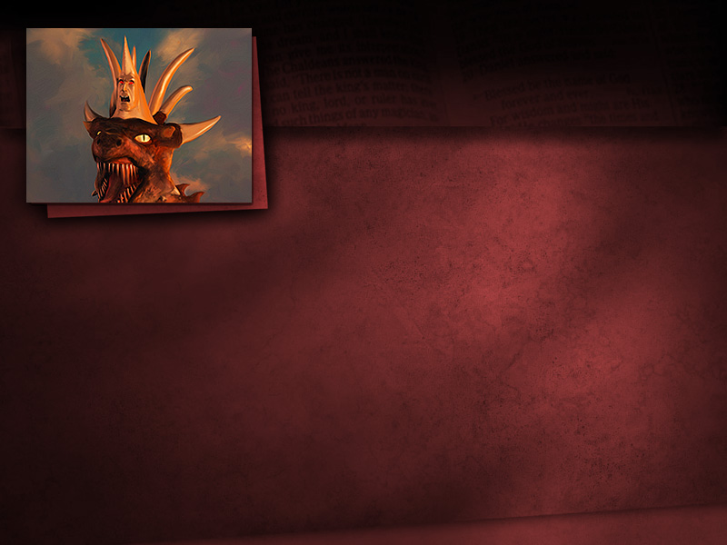
Даниил 7:24
А десять рогов значат, что из
этого царства восстанут десять царей, и после них восстанет иной, отличный от прежних, и уничижит трех царей.
Notes:
Вот карта, показывающая разделение древней Римской империи, когда она пала от вторжения варваров с севера. Интересно отметить, что разделение было ровно на десять царств, как и было предсказано в пророчестве.
Книга Даниила 7:24
А десять рогов значат, что из этого царства восстанут десять царей, и после них восстанет иной, отличный от прежних, и уничижит трех царей.
Эти племена вышли из Римской империи в 476 г. от Р.Х., а потом стали современными народами Европы.

Slide 30
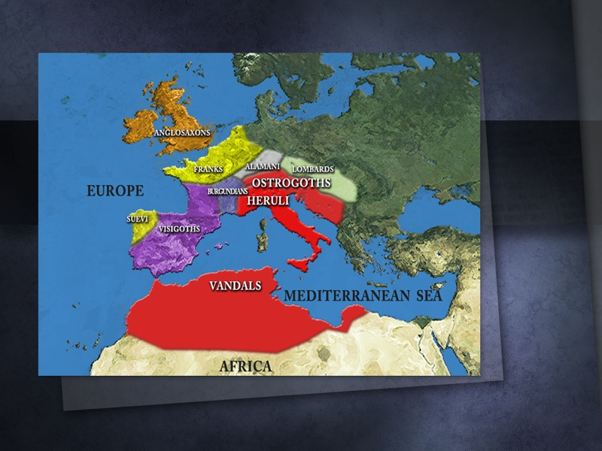
Notes:
Алеманны стали немцами, франки — французами, бургунды — швейцарцами, свевы — португальцами, саксы — англичанами, ломбарды — итальянцами, но что же случилось с остготами, герулами и вандалами? Они были искоренены властью малого рога! Эти три народности выступили против Римской церкви. И церковь, при поддержке правителей вновь созданных государств, полностью уничтожила их в ходе войны. Герулы были изгнаны в 493 г. от Р.Х., вандалы истреблены в 534 г. от Р.Х., а остготы уничтожены в 538 г. от Р.Х., таким образом, теперь папству не препятствовала ни гражданская, ни религиозная оппозиция.

Slide 31
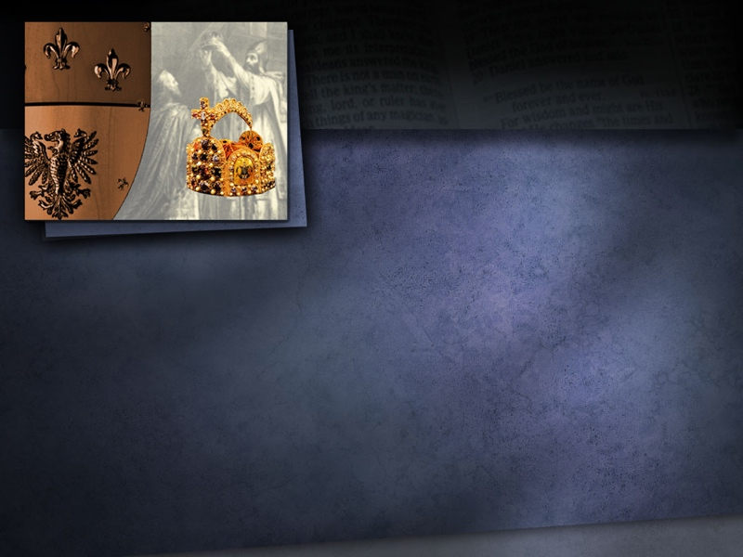
Даниил 7:24
А десять рогов значат, что из
этого царства восстанут десять царей, и после них восстанет иной, отличный от прежних, и уничижит трех царей.
Notes:
Прочитаем еще раз:
Книга Даниила 7:24
А десять рогов значат, что из этого царства восстанут десять царей, и после них восстанет иной, отличный от прежних, и уничижит трех царей.
В 538 г. от Р.Х. Римская церковь обрела не имеющую себе равных мировую власть, гигантская церковно-государственная организация, имеющая господство высшей степени. В этом же 538 году по Р.Х., Юстиниан принял постановление сделать епископа Рима духовным лидером всех церквей. Таким образом, эта дата в истории определяет год возникновения папства. Пророчество исполнилось!

Slide 32
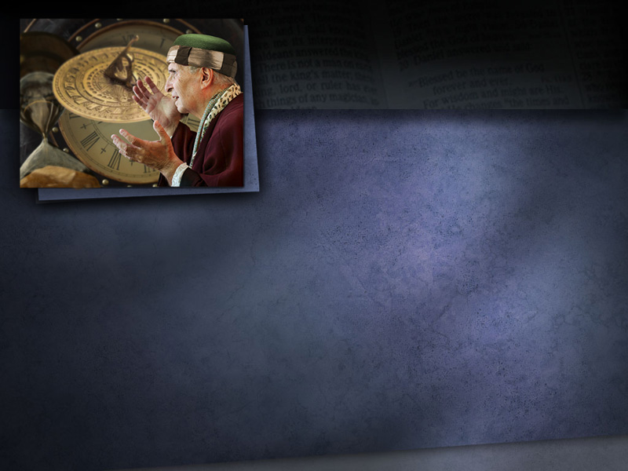
Даниил 7:25
И против Всевышнего
будет произносить слова и угнетать святых Всевышнего; даже возмечтает отменить у них праздничные времена и закон…
Notes:
Возможно, вы спросите, откуда мы так уверенны, что этот небольшой рог представляет папство или антихриста библейских пророчеств? Чтобы развеять сомнения прочитаем, насколько ясно описана римская религиозная система в книге Даниила:
Книга Даниила 7:25
И против Всевышнего будет произносить слова и угнетать святых Всевышнего; даже возмечтает отменить у них праздничные времена и закон…

Slide 33
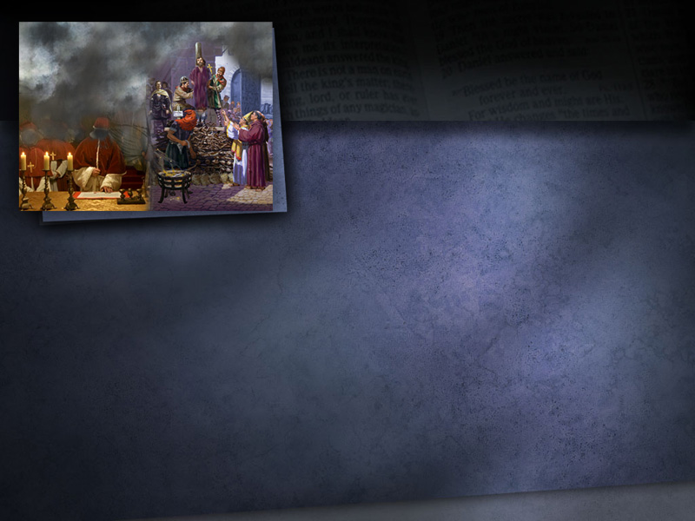
Даниил 7:25
…и они преданы будут в руку его до времени и времен и полувремени.
Notes:
Книга Даниила 7:25
…и они преданы будут в руку его до времени и времени полувремени.
Обратите внимание, что существуют четыре определения в этом тексте, дающие определенный результат при исследовании.

Slide 34
Даниил 7:25
Будет произносить слова
против Всевышнего.
2. Будет угнетать святых
Всевышнего.
Notes:
Вот они изложены для нашего изучения и размышления текста
Книга Даниила 7:25
1. Против Всевышнего будет произносить слова.
2. Станет угнетать святых Всевышнего.

Slide 35
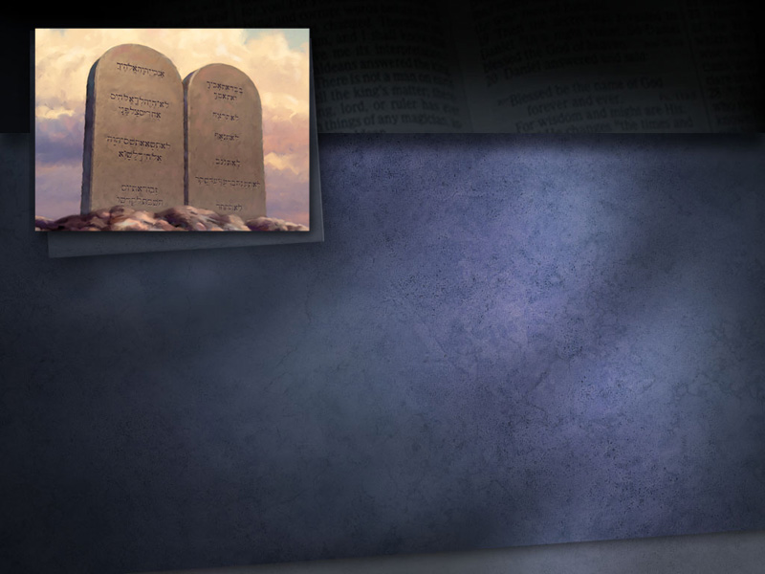
Даниил 7:25
3. Возмечтает отменить
[праздничные] времена и
закон.
4. Святые преданы будут в
руку его до времени и
времен и полувремени.
Notes:
Книга Даниила 7:25
3. Возмечтает отменить у них праздничные времена и закон.
4. Святые преданы будут в руку его до времени и времен и полувремени.

Slide 36
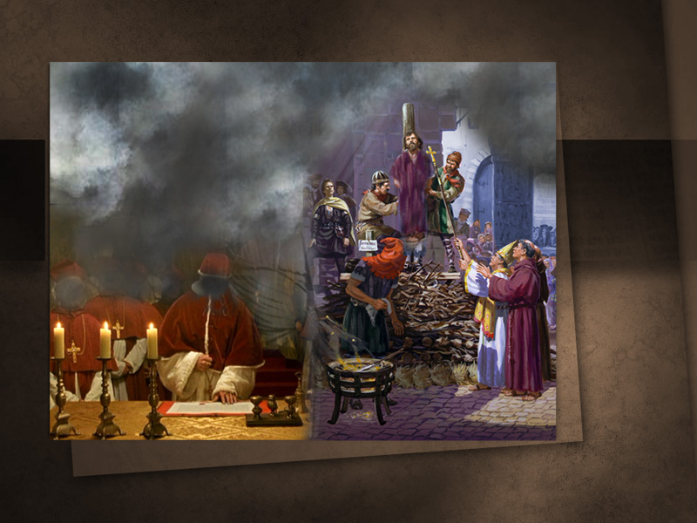
Notes:
Теперь давайте рассмотрим каждый из этих аспектов по отдельности. Но, прежде чем мы начнем, следует кое-что прояснить. Мы не бросаем тень на уважаемых прихожан католической церкви. Они не несут ответственность за то, что произошло сотни лет назад. Мы просто раскрываем историю в свете исполнившегося пророчества. Это пророчество относится к папской организации как к системе, а не к людям.

Slide 37
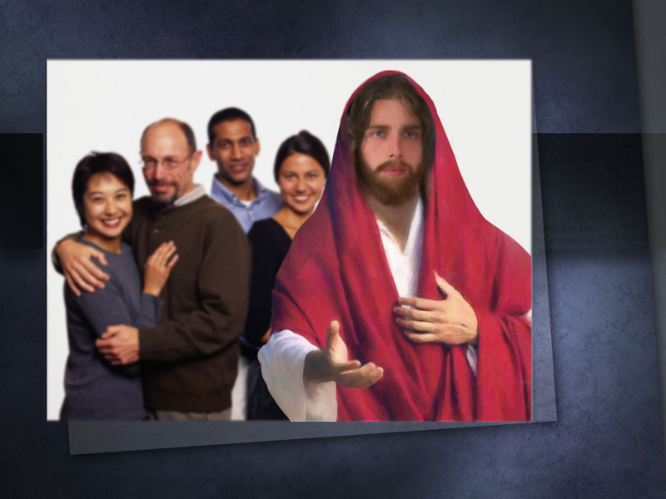
Notes:
Пожалуйста, не обижайтесь ни в коем случае. Помните, что это весть Иисуса, Автора и Средоточия всех пророчеств. Мы всего лишь Его слуги, Его посланники. На самом деле, есть очень много честных, искренних, богобоязненных людей, которые являются членами разных религиозных систем, в том числе и в католической церкви. Иисус называет их Своими овцами. Он говорит: «Я есмь пастырь добрый. Овцы Мои слушаются голоса Моего, и следуют за Мной». Друзья, возможно, Он зовет и вас через изучение этого пророчества.

Slide 38
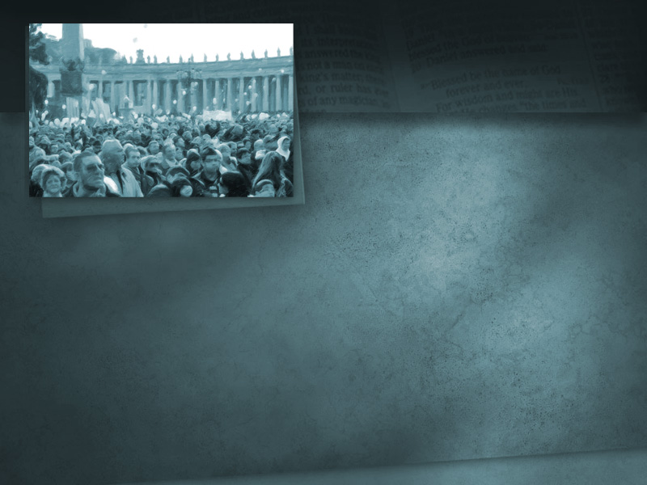
1. Будет произносить слова против Всевышнего.
Notes:
Итак, давайте кратко рассмотрим четыре определения. Вот первое:
1.Против Всевышнего будет произносить слова.
Это одна из самых выдающихся характеристик власти этого малого рога. Теперь вопрос в том, произносила ли папская или римская религиозная система слова против Всевышнего?

Slide 39
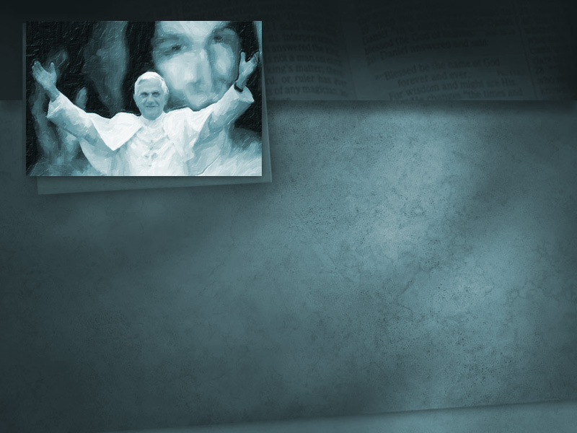
Словарь Феррари,
Статья о Папе.
Папа есть как бы Бог на земле…
Что бы Сам Господь Бог и Спаситель ни говорил сделать, то Его Наместник делает...
Notes:
Словарь Феррари (Ferraris’ Ecclesiastical), статья о Папе
«Папа есть как бы Бог на земле... Что бы Сам Господь Бог и Спаситель ни говорил сделать, то Его Наместник делает».
Друзья, произносит ли это издание слова против Всевышнего? Определенно, да!

Slide 40
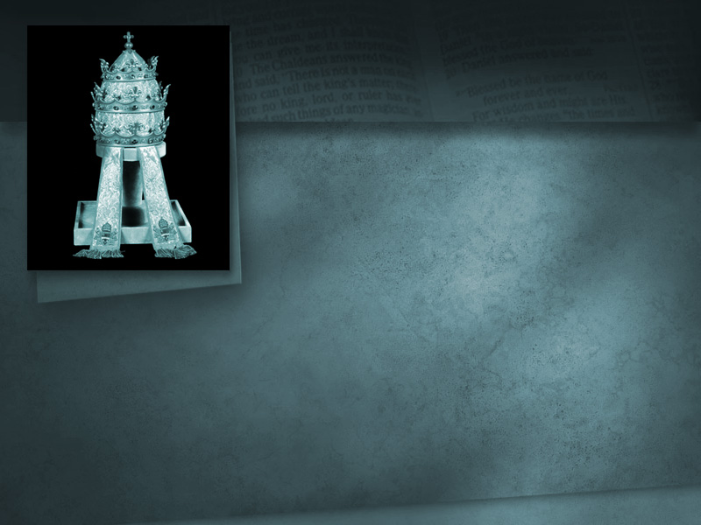
Словарь Феррари,
Статья о Папе.
…Таким образом, Папа облачен тройной короной,
как царь Неба и земли, и преисподней.
Notes:
Продолжаем читать с того же римского источника:
Словарь Феррари (Ferraris’ Ecclesiastical), статья о Папе
«Таким образом, Папа облачен тройной короной, как царь Неба и земли, и преисподней».
Это заявление превозносит его над всеми людьми и ставит папу на место Бога. Разве это не посягательство на авторитет Всевышнего? Определенно, да!

Slide 41
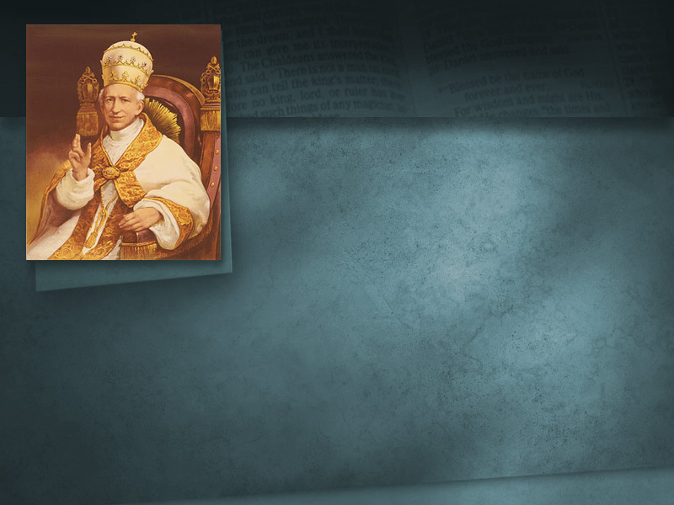
Великая Энциклика,
письма Папы Льва XIII
На этой земле мы занимаем место Всемогущего Бога.
Notes:
Великая Энциклика (Great Encyclical) Папы Льва XIII
«На этой земле мы занимаем место Всемогущего Бога».
Друзья, разве это не слова против Всевышнего? Определенно, да!

Slide 42
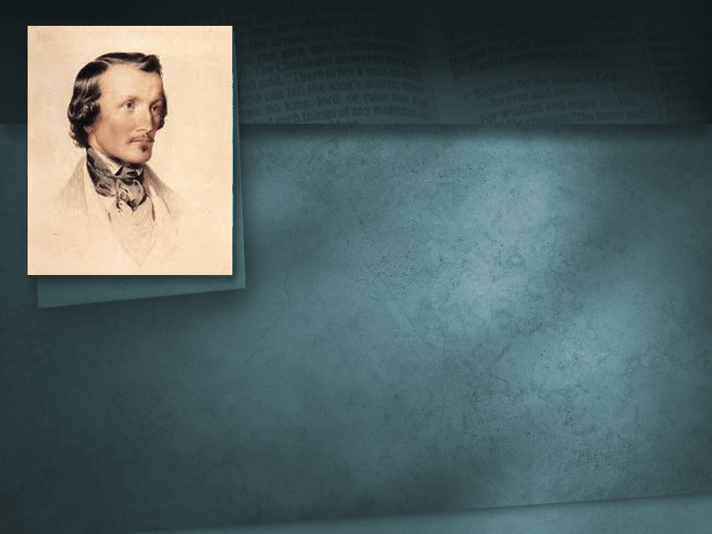
Адам Кларк,
Комментарий, т. 4, с. 596
Они присвоили себе непогрешимость, что присуще только Богу.
Они присвоили право прощать грехи, что принадлежит только Богу. Они говорят, что открывают и закрывают небо…
Notes:
Адам Кларк (Adam Clark), Комментарий, т. 4, с. 596
о лидерах римской религиозной системы:
«Они присвоили себе непогрешимость, что присуще только Богу. Они присвоили право прощать грехи, которое принадлежит только Богу. Они говорят, что открывают и закрывают небо…

Slide 43
Адам Кларк,
Комментарий, т. 4, с. 596
…и это может только Бог. Они
заявляют, что выше всех царей земли, что тоже характерно только Богу.
Notes:
Адам Кларк (Adam Clark), Комментарий, т. 4, с. 596
…и это может только Бог. Они заявляют, что выше всех царей земли, что тоже характерно только Богу».
Именно против таких богохульных и хвастливых заявлений подняли свой голос такие люди, как Мартин Лютер и другие реформаторы.

Slide 44
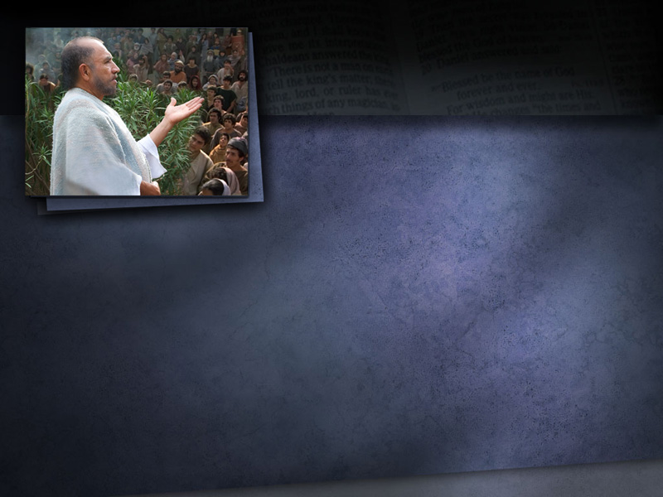
2 Фессалоникийцам 2:3, 4
Да не обольстит вас никто никак:
ибо день тот не придет, доколе не придет прежде отступление и не откроется человек греха, сын погибели…
Notes:
Апостол Павел также предостерегал против этих религиозных отступников.
2 Фессалоникийцам 2:3, 4
Да не обольстит вас никто никак: ибо день тот не придет, доколе не придет прежде отступление и не откроется человек греха, сын погибели…

Slide 45
2 Фессалоникийцам 2:3, 4
…противящийся и превозносящийся
выше всего, называемого Богом или святынею, так что в храме Божием сядет он, как Бог, выдавая себя за Бога.
Notes:
2 Фессалоникийцам 2:3, 4
…противящийся и превозносящийся выше всего, называемого Богом или святынею, так что в храме Божием сядет он, как Бог, выдавая себя за Бога.

Slide 46
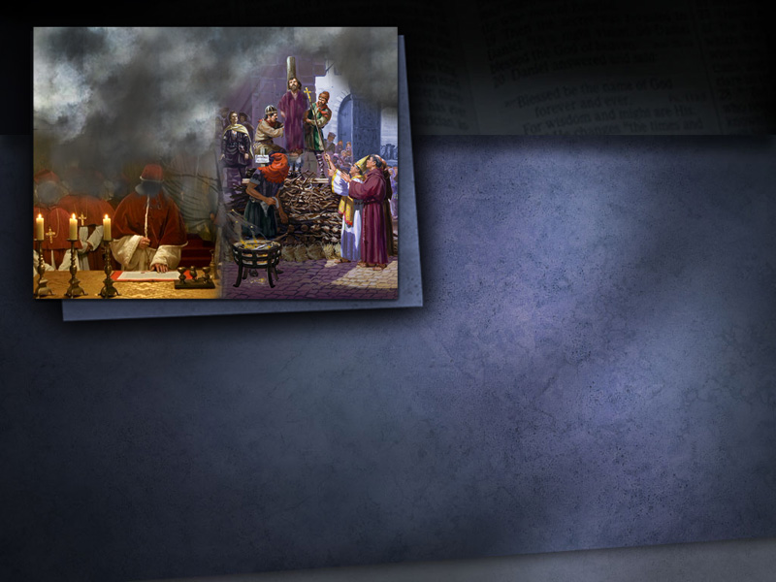
2. Будет преследовать святых Всевышнего.
Notes:
Далее мы рассмотрим вторую характеристику:
2. Будет преследовать святых Всевышнего.
Другими словами, эта «власть малого рога» будет преследовать святых Божиих. Вопрос, преследовала ли римская религиозная система святых Божиих?
Сначала, давайте выясним, кто такие святые Божии, а потом перейдем к самому вопросу.

Slide 47
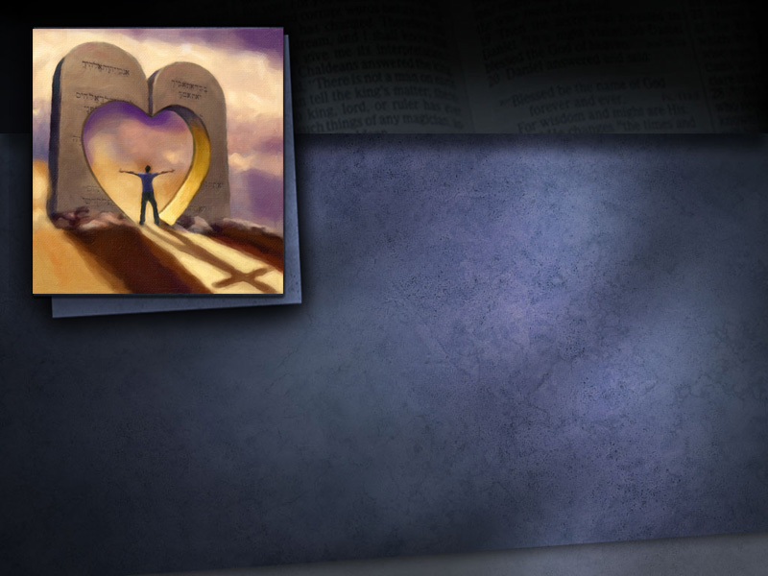
Откровение 14:12
Здесь терпение святых,
соблюдающих заповеди Божии и веру в Иисуса.
Notes:
Откроем книгу Откровение, и прочитаем библейское определение истинных святых:
Откровение 14:12
Здесь терпение святых, соблюдающих заповеди Божии и веру в Иисуса.
Таким образом, истинные святые Бога — это верные последователи Иисуса, которые соблюдают Его заповеди. Помните, Иисус сказал: «Если любите Меня, соблюдите заповеди Мои» (Ин. 14:15).

Slide 48
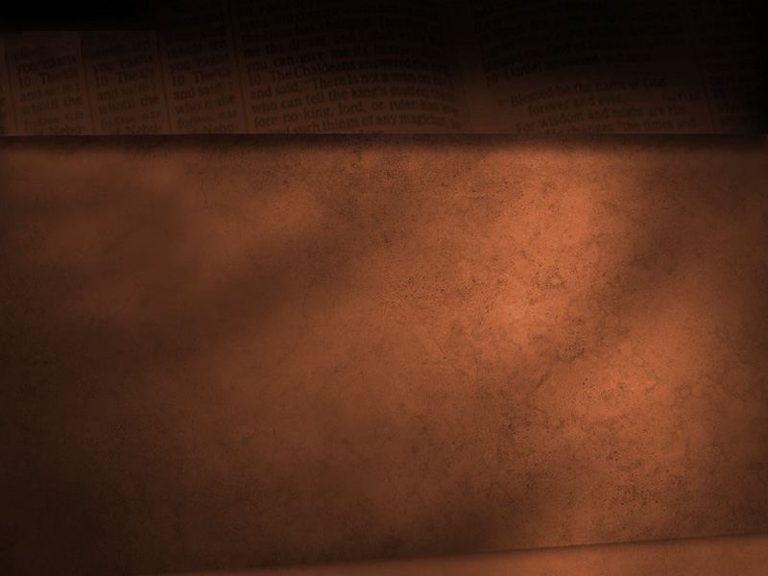
Джон Доулинг
Баптистский историк,
История католицизма, с. 541
В среднем за каждый год существования папства совершалось более 40 тыс. убийств на религиозной почве.
Notes:
Теперь вернемся к нашему вопросу, преследовала ли римская религиозная система святых Божиих? Осуждала ли и причиняла ли страдания римская система христианам, верующим в Библию, и которые любили Иисуса, и повиновались Его Слову, а не предписаниям римской веры? Грустно, но факт, ответ — да! История подтверждает, что такое было.
Джон Доулинг (John Dowling), баптистский историк в книге «История католицизма» говорит (с. 541):
«В среднем за каждый год существования папства совершалось более 40 тыс. убийств на религиозной почве».
Подсчитывается, что в Средневековье около 50000000 религиозных мучеников умерли за свою веру. Это было во время правления папской системы.

Slide 49
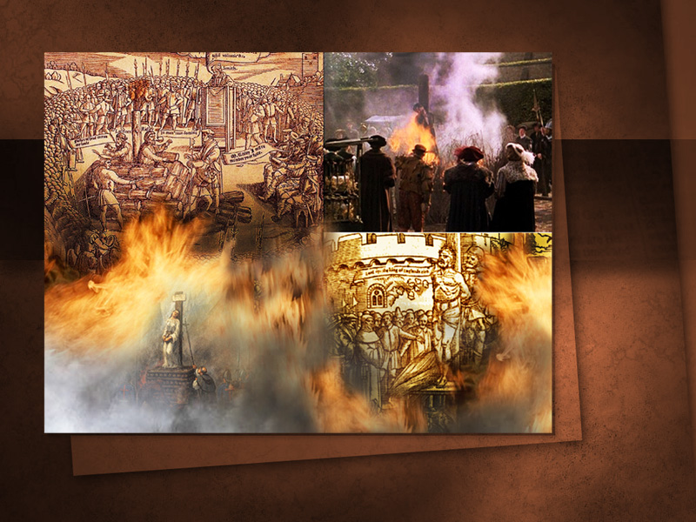
Notes:
Христиане, такие как вальденсы, гугеноты и другие были изгнаны в дикие места, как звери. Тех, кто были задержаны, пытали и мучили, чтобы они отреклись от своей веры в Библию, но, слава Богу, они были верны своим убеждениям. Миллионы заплатили жизнью за свою веру в Бога.

Slide 50
«Вестерн Вотчмен»,
22 декабря 1909 г.
Церковь занималась преследованиями. Только новичок в истории церкви будет отрицать это…
Notes:
Да, история повествует о страшных фактах и римская религиозная система признает, что это правда. Давайте прочитаем еще одну цитату:
Издание «Вестерн Вотчмен» (The Western Watchman), 22 декабря 1909 г.
«Церковь занималась преследованиями. Только новичок в истории церкви будет отрицать это...».
Второе определение также подтверждено: Станет угнетать святых Всевышнего. (Дан. 7:25)

Slide 51
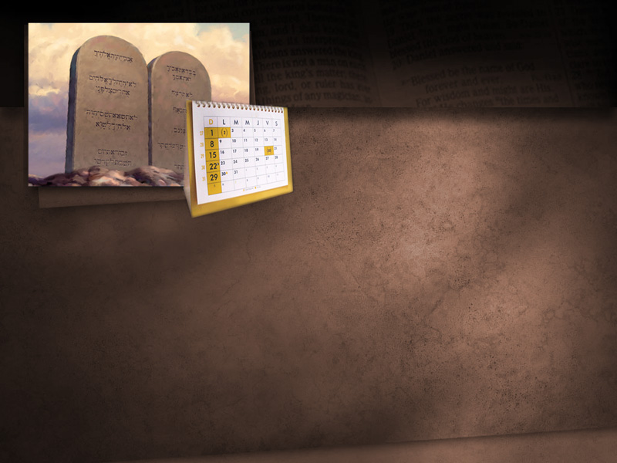
3. Возмечтает отменить времена и закон.
Notes:
Перейдем к третьему определению.
3. Возмечтает отменить праздничные времена и закон.
Согласно библейскому контексту «времена и закон», упомянутые здесь, являются временами и законом Всевышнего. Вопрос, пыталась ли римская религиозная система изменить времена и закон Бога?

Slide 52
Постановления. Епископ.
Папа имеет власть изменять времена, отменять законы и освобождать от всего, даже от постановлений Христа.
Notes:
Давайте прочитаем о величайшем преступлении, совершенном властью малого рога из Книги Даниила 7-й главы, и мы придем к выводу, что это действительно власть антихриста. Помните, Иисус сказал, что ни одна йота и ни одна черта не прейдет с закона, но папство попыталось внести изменения в святой Закон Божий.
Паство заявляет:
Постановления. Епископ (Decretal de Translat. Episcop).
«Папа имеет власть изменять времена, отменять законы и освобождать от всего, даже от постановлений Христа».
Друзья, это громкое заявление! Что показывает история? Были ли внесены изменения?

Slide 53
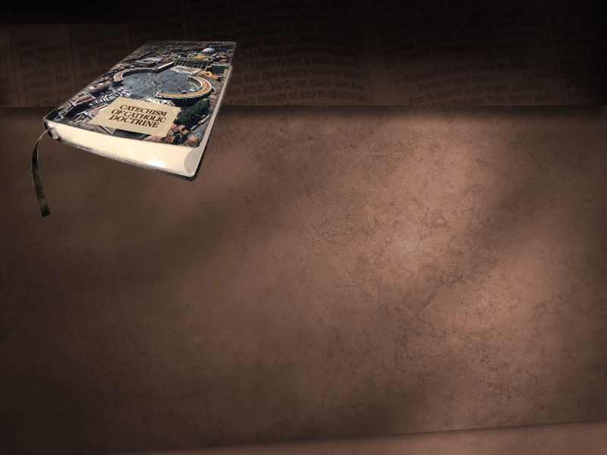
Балтиморский катехизис,
№. 2, 1941 г., ред. Фрэнсис Спелман.
Вопрос: Какая вторая заповедь?
Ответ: Вторая заповедь Бога: не произноси имени Господа Бога твоего напрасно.
Notes:
Прочитаем теперь из католического катехизиса раздел, который говорит о Десяти Заповедях Божьих.
Балтиморский катехизис, №. 2, под ред. Фрэнсиса Спелмана (Francis J. Spellman), 1941 год
Вопрос: Какая вторая заповедь?
Ответ: Вторая заповедь Бога: не произноси имени Господа Бога твоего напрасно.

Slide 54
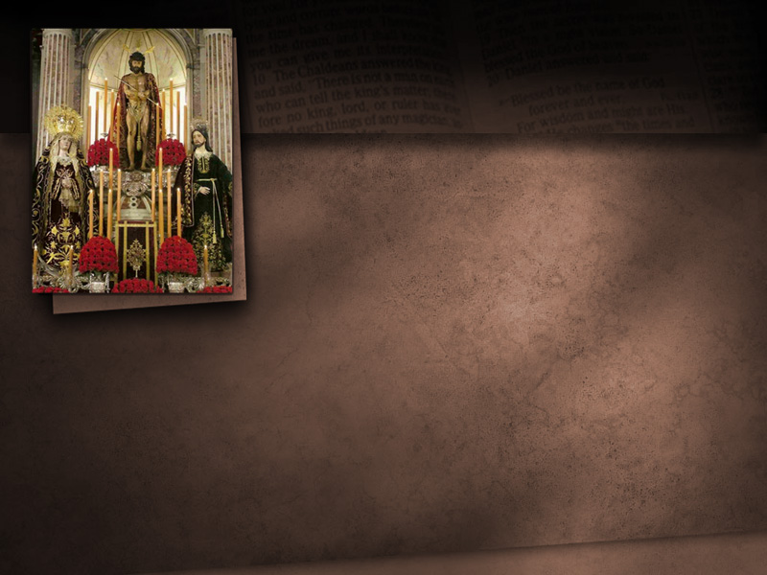
Исход 20:4-6
Не делай себе кумира и никакого
изображения того, что на небе вверху, и что на земле внизу…
Notes:
Подождите, друзья, согласно Библии, это не вторая, а третья заповедь святого Закона Божьего! Откройте Библию, книгу Исход 20:4-6 и прочитайте вторую заповедь. Она запрещает делать изображение и преклоняться пред ним.
Исход 20:4-6
Не делай себе кумира и никакого изображения того, что на небе вверху, и что на земле внизу,

Slide 55
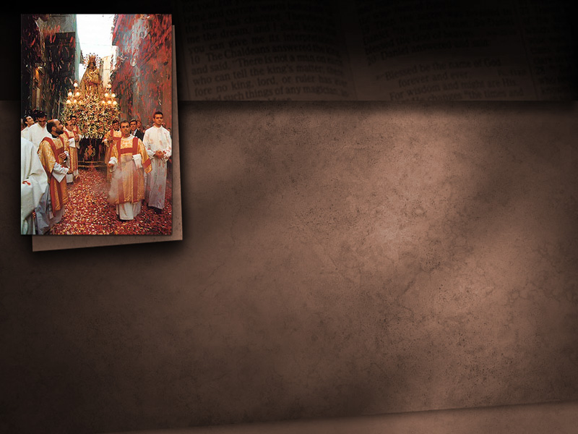
Исход 20:4-6
…и что в воде ниже земли; не поклоняйся
им и не служи им, ибо Я Господь, Бог твой, Бог ревнитель.
Notes:
Исход 20:4-6
…и что в воде ниже земли; не поклоняйся им и не служи им, ибо Я Господь, Бог твой, Бог ревнитель.
Эта заповедь была удалена из Закона Божьего, потому что она строго осуждает обряд римской религиозной системы.

Slide 56
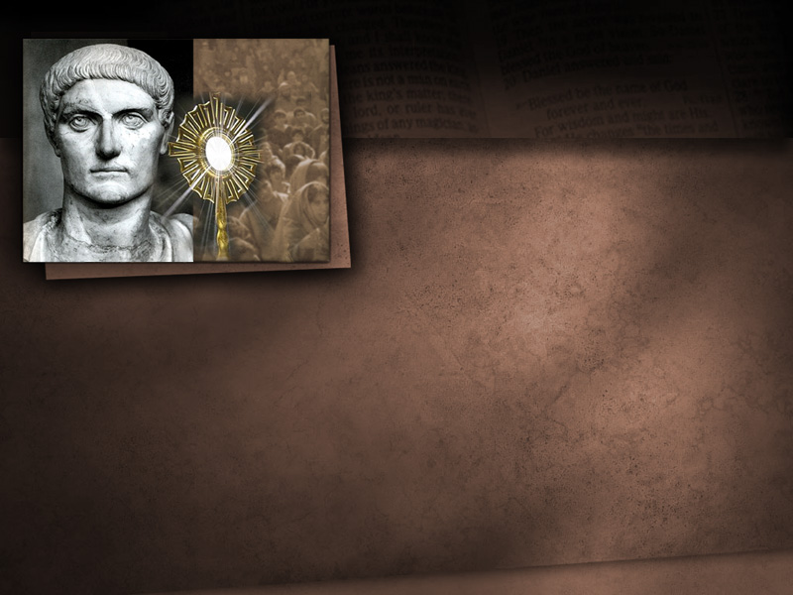
Балтиморский катехизис,
№. 2, 1941 г., ред. Фрэнсис Спелман.
Вопрос: Что нам заповедует третья заповедь?
Notes:
Балтиморский катехизис, №. 2, под ред. Фрэнсиса Спелмана (Francis J. Spellman), 1941 год
Снова мы читаем из того же катехизиса:
Вопрос: Что нам заповедует третья заповедь?

Slide 57
Балтиморский катехизис,
№. 2, 1941 г., ред. Фрэнсис Спелман.
Ответ: Третья заповедь
повелевает нам поклоняться Богу особым образом в воскресенье, День Господень.
Notes:
Балтиморский катехизис, №. 2, под ред. Фрэнсиса Спелмана (Francis J. Spellman), 1941 год
Ответ: Третья заповедь повелевает нам поклоняться Богу особым образом в воскресенье, день Господень.
Друзья, третья заповедь: ту, которую они называют второй, говорит не произносить имени Бога напрасно. И четвертая заповедь, а не третья, говорит о поклонении Богу особым образом в особый день.

Slide 58
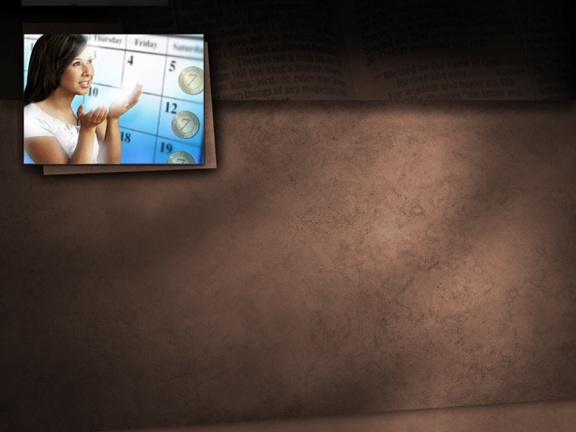
Исход 20:8-11
Помни день субботний, чтобы святить
его; шесть дней работай и делай всякие дела твои, а день седьмой — суббота Господу, Богу твоему…
Notes:
Давайте прочитаем ее из Библии:
Исход 20:8-11
Помни день субботний, чтобы святить его; шесть дней работай и делай всякие дела твои, а день седьмой — суббота Господу, Богу твоему...

Slide 59
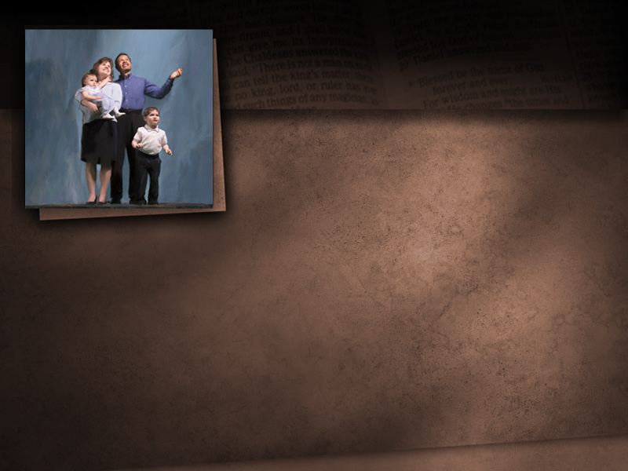
Исход 20:8-11
Не делай в оный никакого дела ни
ты, ни сын твой, ни дочь твоя, ни раб твой, ни рабыня твоя, ни скот твой, ни пришелец, который в жилищах твоих...
Notes:
Исход 20:8-11
Не делай в оный никакого дела ни ты, ни сын твой, ни дочь твоя, ни раб твой, ни рабыня твоя, ни скот твой, ни пришлец, который в жилищах твоих.

Slide 60
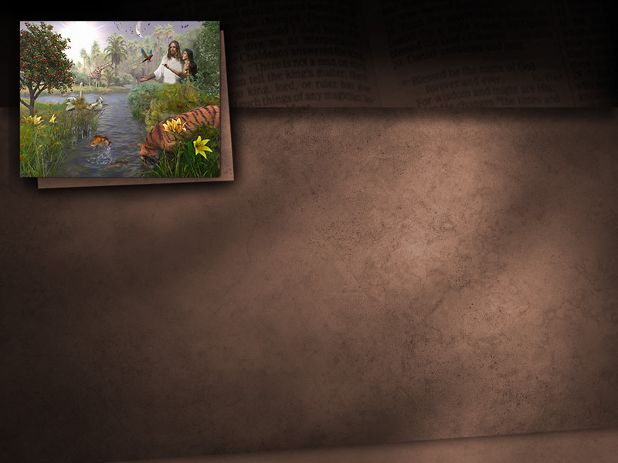
Исход 20:8-11
Ибо в шесть дней создал Господь
небо и землю, море и все, что в них, а в день седьмой почил; посему благословил Господь день субботний и освятил его.
Notes:
Исход 20:8-11
Ибо в шесть дней создал Господь небо и землю, море и все, что в них, а в день седьмой почил; посему благословил Господь день субботний и освятил его.
Да, Писание ясно говорит — именно седьмой день, а не первый день недели, нам следует соблюдать, как святой Божий день.

Slide 61

Католическая энциклопедия,
т. 4, с. 153
Церковь... после изменения дня покоя с седьмого дня на первый...
Notes:
Почему и кем была изменена четвертая заповедь?
Католическая энциклопедия, том 4, с. 153.
"Церковь ... после изменения дня покоя с седьмого дня на первый…

Slide 62
Католическая энциклопедия,
т. 4, с. 153
…изменила и третью заповедь, сделав ее заповедью о соблюдении воскресенья как святого дня Господня.
Notes:
Католическая энциклопедия, том 4, с. 153.
…изменила и третью заповедь, сделав ее заповедью о соблюдении воскресенья как святого дня Господня».
Вы видите, как пророчество о власти малого рога или антихриста точно исполнилось.

Slide 63
The Catholic Mirror,
23 сентября 1893
Католическая церковь еще за
тысячу лет до появления Протестантской… изменила день субботний на воскресенье…
Notes:
Снова цитата из официального католического источника.
The Catholic Mirror, 23 сентября 1893 г.
«Католическая церковь еще за тысячу лет до появления Протестантской... изменила день с субботы на воскресенье…

Slide 64

The Catholic Mirror,
23 сентября 1893
…поэтому христианская суббота
(воскресенье) до сего дня признается детищем Католической Церкви... без слова протеста со стороны протестантского мира”.
Notes:
The Catholic Mirror, 23 сентября 1893 г.
…поэтому христианская суббота (воскресенье), до сего дня признается детищем Католической Церкви... без слова протеста со стороны протестантского мира».
Этого достаточно, чтобы доказать третье определение. Перейдем к четвертому.

Slide 65

4. Святые будут преданы в его руку на время, времена и полувремени.
Notes:
4. Святые преданы будут в руку его до времени и времен и полувремени.
Помните, время в библейских пророчествах символично.

Slide 66

Даниил 7:25
И против Всевышнего будет
произносить слова и угнетать святых Всевышнего; даже возмечтает отменить у них праздничные времена и закон…
Notes:
Здесь мы подходим к наиболее удивительному моменту времени в библейском пророчестве.
Книга Даниила 7:25
И против Всевышнего будет произносить слова и угнетать святых Всевышнего; даже возмечтает отменить у них праздничные времена и закон,

Slide 67
Даниил 7:25
и они преданы будут в руку его до времени и времен и полувремени.
Notes:
Книга Даниила 7:25
…и они преданы будут в руку его до времени и времени полувремени.

Slide 68

Иезекииля 4:6
… День за год Я определил тебе.
Notes:
Где нам найти «ключик», чтобы открыть смысл времени в пророчестве? Бог говорит:
Книга пророка Иезекииля 4:6
…День за год Я определил тебе.
Таким образом пророческий день равен буквальному году. Тогда сколько пророческих дней в времени, временах и полувремени? Ответ: на иврите время означает год. Времена означало два года, и полувремя — это полгода, и каждый год в календаре насчитывал 360 дней.

Slide 69

538 г.
1260
1798 г.
ВРЕМЯ: 1 ГОД (360 дней)
+
ВРЕМЕНА: 2 ГОДА (720 дней)
+
ПОЛВРЕМЕНИ: 1/2 ГОДА (180 дней)
=
    3 1/2 ГОДА
1260 пророческих дней
Notes:
Время — 360 дней, времена — 720 дней и полувремя — 180 дней. Это равняется 1260 пророческим дням. Теперь согласно «ключика», найденного в Иез. 4:6, этот период представляет 1260 буквальных или календарных лет. Мы узнали ранее, что 538 г. по Р.Х. — официальная дата возникновения папской системы. Таким образом, мы добавляем 1260 лет к 538 г., и получается 1798 г. по Р.Х.
И это очень важная дата в папской истории.

Slide 70

Notes:
Глава папской системы был свергнут с престола и лишен власти ровно после 1260 лет от начала правления. Удивительно видеть, насколько точно библейское пророчество, до мельчайших деталей. В 1798 году Наполеон послал одного из своих генералов в Рим. Он захватил папу и увел его в изгнание. Так в исполнении библейского пророчества, точно в это время прекратилось правление несправедливой системы. Таким образом, четвертая характеристика власти малого рога также была подтверждена.

Slide 71

Notes:
Мартин Лютер и другие великие протестантские реформаторы провозглашали, что этот небольшой рог из 7-й главы Книги пророка Даниила — это папство или антихрист. Сегодня мы видим, через Всемирный Совет Церквей и влияние Ватиканского Собора, что происходит постепенное сближение друг с другом протестантских церквей и римско-католической Церкви. Что это значит? Продолжайте посещать эти лекции о пророчествах и вы найдете ответ. Эти экуменические тенденции достигнут кульминации в Божьих библейских пророчествах, и нам надо их понимать.

Slide 72

2 Петра 1:19
И притом мы имеем вернейшее
пророческое слово; и вы хорошо делаете, что обращаетесь к нему, как к светильнику, сияющему в темном месте…
Notes:
2 Петра 1:19
И притом мы имеем вернейшее пророческое слово; и вы хорошо делаете, что обращаетесь к нему, как к светильнику, сияющему в темном месте…

Slide 73

2 Петра 1:19
…доколе не начнет рассветать день и не взойдет утренняя звезда в сердцах ваших.
Notes:
2 Петра 1:19
…доколе не начнет рассветать день и не взойдет утренняя звезда в сердцах ваших.

Slide 74

Notes:
Да, друзья, Иисус — звезда светлая и утренняя скоро придет. Насколько благодарными мы должны быть за пророчества Его Слова, которые освещают наш путь в темный час истории Земли. Нам надо молиться и быть прилежными в изучении святого Божьего Слова и, более того, быть послушными ему.

Slide 75

Евангелие от Иоанна 6:37
…Приходящего ко Мне не изгоню вон.
Notes:
Мы все хотим быть причисленными к Божьим святым, которые описаны в Откровении 14:12, «соблюдающие заповеди и имеют веру в Иисуса». Готовы ли вы принять Иисуса сегодня? Если у вас нет веры, «Просите, и дано будет вам». Помните слова Иисуса:
Евангелие от Иоанна 6:37
… Приходящего ко Мне не изгоню вон….
Придите к Иисусу сейчас.

Slide 76

Notes:
Призыв и молитва

